Slide 1
有制約最適化の検証
連携最適化テーマ
熊谷 渉
YHQ MK本部 イノベーションセンター
プロジェクトデザイン部 オペレーショナルエクセレンスGr.
2022年4月26日

Slide 2
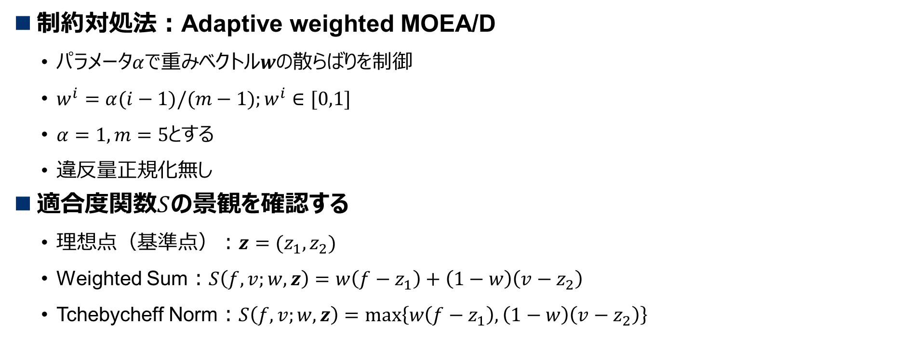
検証内容・条件
制約対処法：Adaptive weighted MOEA/D
パラメータ$α$で重みベクトル$w$の散らばりを制御
$w^{i}=α(i−1)/(m−1);w^{i}∈[0,1]$
$α=1,m=5$とする
違反量正規化無し
適合度関数$S$の景観を確認する
理想点（基準点）：$z=(z_{1},z_{2})$
Weighted Sum：$S\left(f,v;w,z\right)=w\left(f−z_{1}\right)+\left(1−w\right)\left(v−z_{2}\right)$
Tchebycheff Norm：$S\left(f,v;w,z\right)=max\left\{w\left(f−z_{1}\right),\left(1−w\right)\left(v−z_{2}\right)\right\}$

Slide 3

基準点の影響
$z=(0,0)$のときの適合度$S^{1}$、 $z=(−0.1,0)$のときの適合度$S^{2}$
Weighted Sumは、適合度のバイアスが変化するだけで、景観には影響しない
Tchebycheff Normは、適合度の景観が位置や重みによって変わる
適合度$S^{1}=wf+\left(1−w\right)v$
適合度$S^{2}=w\left(f+0.1\right)+\left(1−w\right)v$
$S^{1}\left(x;w\right)>S^{1}\left(y;w\right)⇔S^{2}\left(x;w\right)>S^{2}\left(y;w\right)$が成立 （大小関係は不変）
基準点の変更が探索に影響しない
適合度$S^{1}=max\left\{wf,\left(1−w\right)v\right\}$
適合度$S^{2}=max\left\{w\left(f−0.1\right),\left(1−w\right)v\right\}$
$S^{1}\left(x;w\right)>S^{1}\left(y;w\right)⇔S^{2}\left(x;w\right)>S^{2}\left(y;w\right)$ が不成立（大小関係は不変でない）
基準点の変更が探索に影響する

Slide 4
基準点の影響（計算）
$z=(0,0)$のときの適合度$S^{1}$、 $z=(−0.1,0)$のときの適合度$S^{2}$
Weighted Sum
Tchebycheff Norm
$$S^{1}\left(x;w\right)−S^{1}\left(y;w\right)=\left(wf\left(x\right)+\left(1−w\right)v\left(x\right)\right)−\left(\left(wf\left(y\right)+\left(1−w\right)v\left(y\right)\right)\right)=w\left(f\left(x\right)−f\left(y\right)\right)+\left(1−w\right)\left(v\left(x\right)−v\left(y\right)\right)$$
$$S^{2}\left(x;w\right)−S^{2}\left(y;w\right)=\left(w\left(f\left(x\right)+0.1\right)+\left(1−w\right)v\left(x\right)\right)−\left(\left(w\left(f\left(y\right)+0.1\right)+\left(1−w\right)v\left(y\right)\right)\right)=w\left(f\left(x\right)−f\left(y\right)\right)+(1−w)\left(v\left(x\right)−v\left(y\right)\right)$$
$S^{1}\left(x;w\right)>S^{1}\left(y;w\right)⇔S^{2}\left(x;w\right)>S^{2}\left(y;w\right)$ が成立（$w$や位置に関わらず、大小関係は不変）
$$S^{1}\left(x;w\right)−S^{1}\left(y;w\right)=max\left\{wf\left(x\right),\left(1−w\right)v\left(x\right)\right\}−max\left\{wf\left(y\right),\left(1−w\right)v\left(y\right)\right\}$$
$$S^{2}\left(x;w\right)−S^{2}\left(y;w\right)=max\left\{w(f\left(x\right)+0.1),\left(1−w\right)v\left(x\right)\right\}−max\left\{w(f\left(y\right)+0.1),\left(1−w\right)v\left(y\right)\right\}$$
$S^{1}\left(x;w\right)>S^{1}\left(y;w\right)⇔S^{2}\left(x;w\right)>S^{2}\left(y;w\right)$ が不成立（ $w$や位置によって、大小関係が変わる）

Slide 5
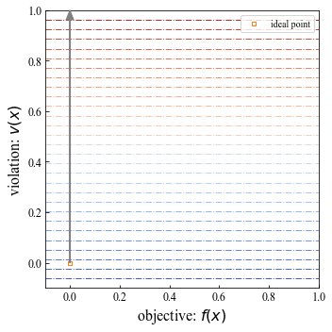
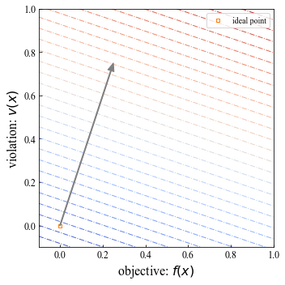
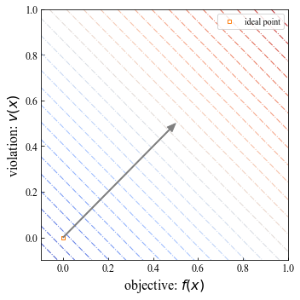
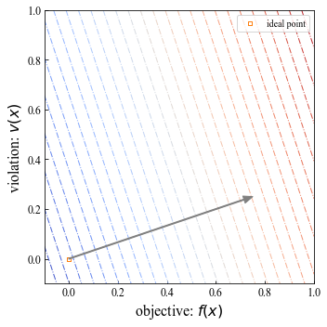
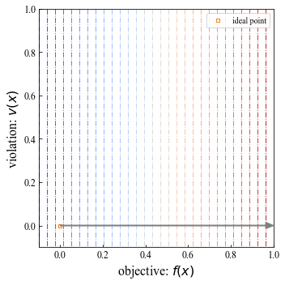
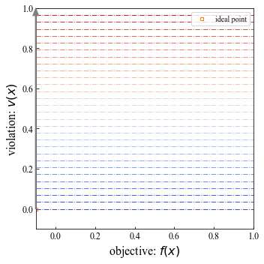
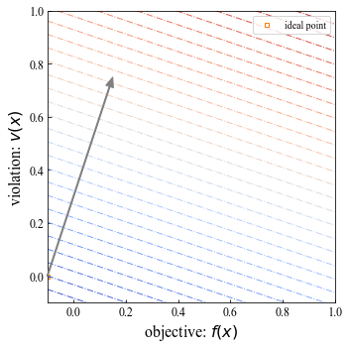
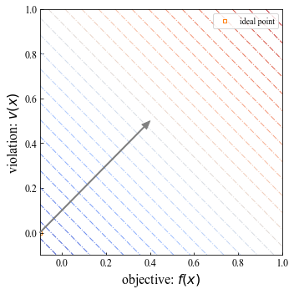
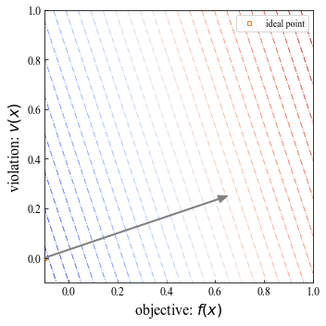
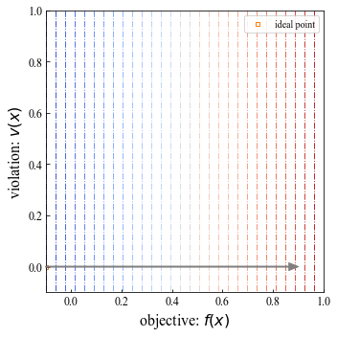






適合度の景観、Weighted Sum
上図： $z=(0,0)$、下図： $z=(−0.1,0)$
$$w^{1}=(0,1)$$
$$w^{2}=(0.25,0.75)$$
$$w^{3}=(0.5,0.5)$$
$$w^{4}=(0.75,0.25)$$
$$w^{5}=(1,0)$$
Weighted Sumの適合度関数$S$の景観は、基準点に依存しない

Slide 6
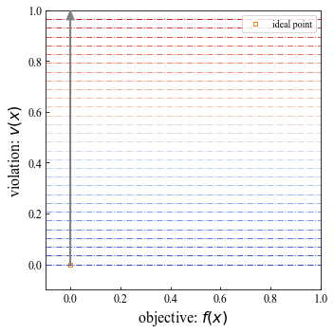
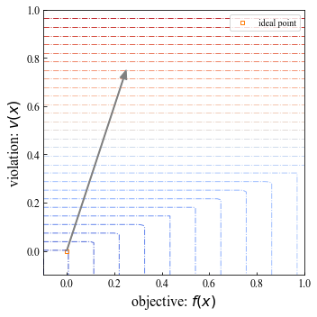
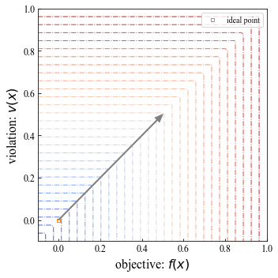
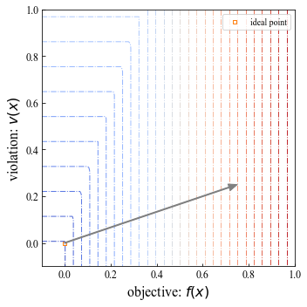
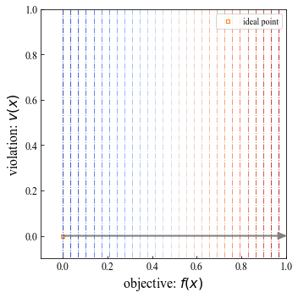
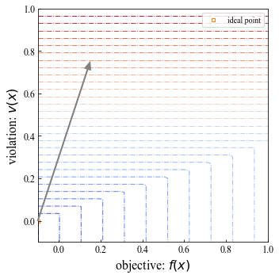
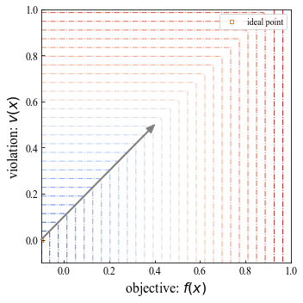
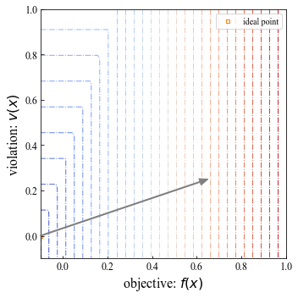




適合度の景観、Tchebycheff Norm
上図： $z=(0,0)$、下図： $z=(−0.1,0)$
$$w^{1}=(0,1)$$
$$w^{2}=(0.25,0.75)$$
$$w^{3}=(0.5,0.5)$$
$$w^{4}=(0.75,0.25)$$
$$w^{5}=(1,0)$$
Tchebycheff Normの適合度関数$S$の景観は、基準点に依存する

Slide 7
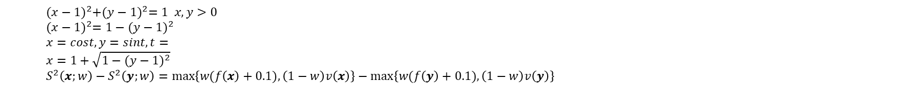
基準点の影響（計算）
Fk(x)=(1/sqrt(2)|x-x*k|)^2
y=(x-1)^2 (1,0)
Tchebycheff Norm
$${(x−1)}^{2}+{(y−1)}^{2}=1 x,y>0$$
$${(x−1)}^{2}=1−{(y−1)}^{2}$$
$$x=cost, y=sint, t=$$
$$x=1+\sqrt{1−{(y−1)}^{2}}$$
$$S^{2}\left(x;w\right)−S^{2}\left(y;w\right)=max\left\{w(f\left(x\right)+0.1),\left(1−w\right)v\left(x\right)\right\}−max\left\{w(f\left(y\right)+0.1),\left(1−w\right)v\left(y\right)\right\}$$
$$S^{1}\left(x;w\right)−S^{1}\left(y;w\right)=max\left\{wf\left(x\right),\left(1−w\right)v\left(x\right)\right\}−max\left\{wf\left(y\right),\left(1−w\right)v\left(y\right)\right\}$$
$$S^{2}\left(x;w\right)−S^{2}\left(y;w\right)=max\left\{w(f\left(x\right)+0.1),\left(1−w\right)v\left(x\right)\right\}−max\left\{w(f\left(y\right)+0.1),\left(1−w\right)v\left(y\right)\right\}$$
$S^{1}\left(x;w\right)>S^{1}\left(y;w\right)⇔S^{2}\left(x;w\right)>S^{2}\left(y;w\right)$ が不成立（ $w$や位置によって、大小関係が変わる）

